Slide 1
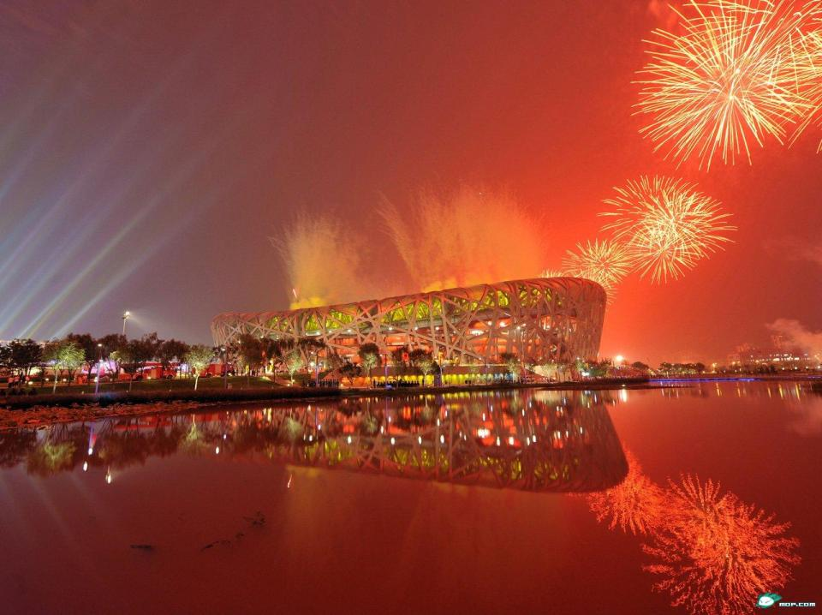
体育颂

Slide 2


同学们,下面我们一起来欣赏一组画面，请你们看了以后谈谈你从中感受到了什么？

Slide 3

体育能给人们带来许多美好的感受，被誉为现代“奥运之父”的顾拜旦，就曾经热烈地讴歌过体育。今天，我们一起来学习由他写的一首散文诗《体育颂》。

Slide 4
基础学习
一、会认的字：
猝
cù
左右
猝然、猝发
犭
卑
bēi
十
独体
卑鄙、自卑
称
chèn
左右
匀称、相称
禾
诡
guǐ
讠
左右
诡计、诡秘
绞
jiǎo
左右
纟
绞刑、绞肉
迪
dí
半包围
辶
启迪
茁
zhuó
艹
上下
茁壮、茁实

Slide 5
基础学习
二 、会写的字：
 |  | 扌
颂
sòng
左右
颂扬、歌颂
页
鄙
bǐ
阝
左右
卑鄙、鄙视
协
xié
左右
协调、协商
十
谐
xié
左右
讠
和谐、谐音
厘
lé
半包围
厂
厘米、毫厘
肌
jī
左右
月
肌肉、肌肤
捷
jié
左右
敏捷、捷报

Slide 6
基础学习
二、会写的字：
誉
yù
言
上下
荣誉、赞誉
耍
shuá
上下
耍弄、玩耍
女
循
xún
左右
遵循、循环
彳
沃
wò
左右
氵
肥沃、沃地
三、多音字：
nán（困难、难受）
chèn（称职、称心）
难
称
nàn（责难、灾难）
chēng（名称、称赞）

Slide 7
三、同音字组词：
猝（猝不及防、猝死）卑（卑微、卑劣） 诡（诡计、诡异）
促（促进、催促） 悲（悲伤、悲惨） 轨（车轨、轨迹）
四、形近字组词：
猝（猝然） 卑（卑躬屈膝） 绞（绞肉） 茁（茁壮）
醉（醉酒） 碑（纪念碑) 饺（饺子） 拙（笨拙）
五、近义词：
欢乐—快乐 昏暗—阴暗 卑鄙—卑劣 欲望—欲念
六、反义词：
昏暗—明亮 欢乐—悲伤 邪恶—正义 卑鄙—高尚

Slide 8
八、词语积累：
容光焕发 悉心培育 均匀协调 无与伦比 欢娱
公平合理 深思熟虑 一分一毫 公正无私 猝然
毫无意义 微笑致意 继往开来 日新月异 耻辱
和谐统一 冥思苦想 有朝一日 名声扫地 绞缢
九、词语的理解和运用：
猝然：突然地； 出乎意外。
搭配：猝然发生 猝然死亡。
运用：120救护车将因为过度劳累，导致心脏病猝然 发作的他送往医院。
容光焕发：脸上的光彩四射。形容身体好，精神饱满的样子。

Slide 9
运用：爷爷虽然九十多岁了，但他依然那么容光焕发。
敏捷：迅速而灵敏。
搭配：行动敏捷 身手敏捷
运用：他的步伐有力，行动敏捷，一套武术动作做得非常漂亮。
深思熟虑：反复深入地思考。
运用：这个决定是我经过深思熟虑之后做出的。
警惕：对可能发生的危险或错误倾向保持警觉。
搭配：保持警惕。
运用：我们每个公民要随时提高自己的警惕，防止敌人的破坏。

Slide 10

朗读课文，知道文章的内容和层次。
这是一篇赞美体育精神的散文，赞美了体育的力与美，歌颂了体育所蕴含的精神，赞美了体育对整个人类社会发展的促进作用。
全文分为三层
体育颂
力与美（1、2自然段）
体育精神（3---6自然段）
体育的作用（7---9自然段）

Slide 11
第二课时
复习巩固
这篇文字的文体是：
散文
内容是：
赞美了体育的力与美，歌颂了体育所蕴含的精神，赞美了体育对整个人类社会发展的促进作用。
层次：
力与美（1、2自然段）
体育精神（3---6自然段）
体育的作用（7---9自然段）

Slide 12
讨论：
三个层次能不能颠倒顺序？为什么？
不能。这是因为三个部分是由表及里地阐述了体育的作用。首先是赋予人体以力量和美丽，使生命绽放光华。其次是对人的精神的培养，使人们形成正义、勇气、荣誉、乐趣的观念。最后作者着眼于整个人类社会的发展，赞颂体育对社会的推动作用。

Slide 13
学习第一部分 理解重点句子
“你猝然降临在灰蒙蒙的林间空地，受难者激动不已”受难者为何激动？
这是因为体育给地球和全人类带来希望的阳光，带来生命的活力。

Slide 14
“你像高山之巅出现的晨曦，照亮了昏暗的大地。”
这句话中的“你”指什么？
“你”指的事体育。
这句话是一个什么句子？
是一个比喻句。
说明了什么？
把体育比作晨曦，形象地说明了体育我们人类带来了无穷的力量。

Slide 15
“你的作用无与伦比，可使人体和精神和谐统一。”
“人体和精神”具体指什么？
身体的力和内心的品德。也可理解为外在的力量和内在的品行、情操等。
从这句话中我们感受到什么？
体育不仅增强我们的体质，而且还锻炼了人的美好情操。

Slide 16
学习第二部分 体会体育精神
朗读3-6自然段，思考：
画出每个自然段的中心句。
啊，体育你就是正义！
啊，体育你就是勇气！
啊，体育你就是荣誉！
啊，体育你就是乐趣！

Slide 17
学习第三部分 知道体育的作用
朗读7-9自然段：
画出每个自然段的中心句。
啊，体育你就是培育人类的沃地！
啊，体育你就是进步！
啊，体育你就是和平！

Slide 18
总 结
文章通过热情洋溢的文字，讴歌了体育的精神，使人们树立正义、勇敢、荣誉、快乐的精神观念。

Slide 19


Slide 20
课后作业练习
一、填空：
顾拜旦 国著名的 家，近代奥林匹克运动的 。由于他对奥林匹克运动作出了伟大贡献，所以被称为“ ”。
二、给加点的字注音。
晨曦（ ） 卑鄙（ ）逾越（ ）
绞缢（ ） 诡计（ ）畸形（ ）
三、读拼音，写词语。
cù rán qǐ dí xié tiáo gāng yì
hé xié tǒng yī zhuó zhuàng yǒu lì
·
·
·
·
·
·

Slide 21
四、把词语补充完整，并选两个词造句。
无与（ ） （ ）思（ ）虑
日（ ）月（ ） 名声（ ）（ ）
（ ）往（ ）来 容光（ ）（ ）
：
：
五、根据课文内容填空。
1.啊，体育，你就是乐趣！想起你，内心 血液 ，
思路 ，条理 。你可使忧伤的人 ，你可使快乐的人 。
2.啊，体育，你就是 ！你通过最直接的途径，增强
，矫正 ；防 ，使运动员 ；希望后代长得 ， ，夺取 ！

Slide 22
六、积累体育的名言。
运动是一切生命的源泉 ---达.芬奇（意大利）
只有运动才可以除去各种各样的疑虑。---歌德（德国）
一个民族，老当益壮的人多，那个民族一定强；一个民族，未老先衰的人多，那个民族一定弱。 ---顾拜旦
生活的本质不是索取，而是奋斗。 ---顾拜旦

